Slide 1
Практико-ориентированного семинара
Превентивная стратегия в работе с обучающимися ГПВ по суицидальному риску в инклюзивном пространстве школы

Slide 2
Превенция и интервенция отклоняющегося поведения ребенка в инклюзивном пространстве школы
Гетман Н.В.
Заведующий психолого-педагогической службой, педагог-психолог высшей категории МАОУ СОШ № 218

Slide 3
Отклоняющееся (девиантное, от лат. deviatio — отклонение) поведение — социальное поведение, не соответствующее имеющейся норме или набору норм, принятых значительной частью людей в группе или сообществе.
Девиантное поведение – это термин, при помощи которого обозначаются поведенческие проявления у отдельных людей или социальных групп, не соответствующие нормам общественной системы. Девиантное поведение в социологии и психологии также принято называть отклоняющимся. Термин произошел от латинского понятия «deviatio», переводящегося как «отклонение».
Негативные примеры девиантного поведения – алкоголизм, преступность, наркомания, суицидальные тенденции.
Пояснительная записка
В нашей школе ….. За это время специалистами были достигнуты следующие результаты…

Slide 4
Основные понятия
Суицид – преднамеренное, умышленное лишение себя жизни, самоубийство. Ключевой признак данного явления – преднамеренность.
Суицидальная попытка (попытка суицида, незавершенный суицид) – целенаправленное оперирование средствами лишения себя жизни с целью покончить жизнь самоубийством или с демонстративно-шантажными целями, но не закончившееся смертью.
Суицидальное поведение – проявление суицидальной активности: мысли, намерения, высказывания, угрозы, попытки, покушения.
Суицидальный риск – степень вероятности возникновения суицидальных побуждений, формирования суицидального поведения и осуществления суицидальных действий.
Самоповреждающее поведение – ряд действий аутоагрессивного характера, направленных на сознательное нанесение физического ущерба своему телу, имеющего малую вероятность летального исхода, социально неприемлемое по своему характеру и производимое с целью уменьшить и/или справиться с психологическим дистрессом. Самоповреждающее поведение обычно не связано с попыткой самоубийства. Кроме того, популярное неправильное представление о самоповреждающем поведении связано с тем, что оно является средством привлечения внимания.
Пояснительная записка
Основываясь на основных понятиях, исследование показало, что в нашей школе

Slide 5
Однозначной причины не существует. В основном, попытка суицида совершается под влиянием:
биологических причин (нарушенные обменные процессы и наследственная предрасположенность);
психологических особенностей (низкий уровень самооценки и стрессоустойчивости, эгоцентризм, зависимость от мнения других, неудовлетворенная потребность в доверии, любви и заботе);
медицинских факторов (расстройства психики, заболевания соматического характера, онкология, смертельные болезни, инвалидность, хронический алкоголизм и наркомания);
культурных или религиозных причин (некоторые сектантские религии или субкультурные течения пропагандируют принесение себя в жертву или очищения после смерти);
внутрисемейных обстоятельств (в неблагополучных, неполных семьях дети подвергаются насилию, унижениям, издевательствам, тотальному контролю или ощущают недостаток внимания, что может привести к попытке свести счеты с жизнью);
социальных влияний (конфликты с коллективом, расставание с любимым человеком, пропаганда самоубийства в средствах массовой информации, серьезные изменения жизненных обстоятельств);
сильного стресса (из-за смерти родных и близких, полученном известии о неизлечимой болезни, пережитого насилия, невольного свидетельства убийства).
Пояснительная записка
В нашей школе причинами предрасположенности к суицидальному поведению , выявлены следующие факторы

Slide 6
Суицидальные поступки классифицируются психологами в зависимости от целей и причин и могут быть:
1.ИСТИННЫМИ (Человек тщательно продумывает и планирует свои действия, решение уйти из жизни принимается им долго и тщательно и чаще всего осуществляется);
2.ДЕМОНСТРАТИВНЫМИ (Попытки самоубийства носят театральный характер и направлены на привлечение внимания общества с целью быть замеченным и услышанным, получить реакцию или помощь. Например, подросток выпивает лекарство в недопустимой дозировке, но сообщает об этом друзьям или остается дома в надежде, что его спасут. Иногда демонстративная попытка заканчивается плачевно).
3.ЗАМАСКИРОВАННЫМИ (Этот вид чаще встречается у подростков, которые осознают, что уход из жизни – это неправильное решение, но при этом косвенно подвергают себя опасности, занимаясь экстремальными и травматичными видами спорта, участвуя в драках и рискованных мероприятиях, употребляя наркотики).
Пояснительная записка
Диагностический анализ, проводимый специалистами школы с…по … каждый год, показал, что

Slide 7
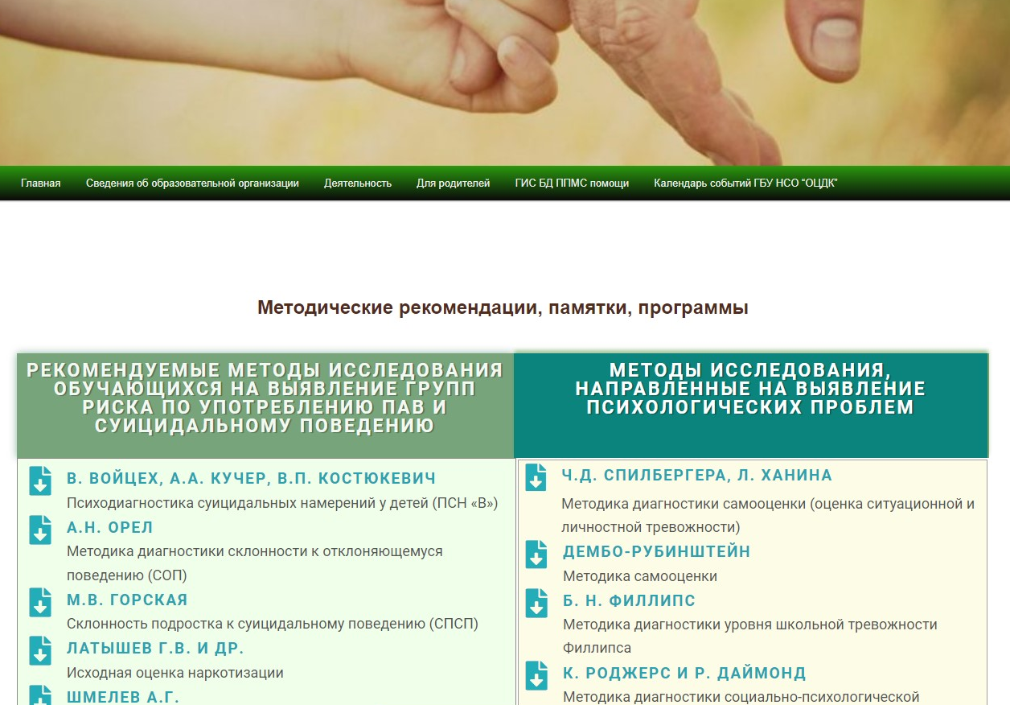
Диагностическое исследование, для определения предрасположенности
СПТ
Внутри школьная диагностика
Наблюдение
Беседа
Тренинги, игры, занятия
Индивидуально, группой
Родители
Обучающиеся
Педагоги

Slide 8
Технологическая карта школы по профилактике возникновения суицидального поведения у обучающихся
Классы/ направления | СПТ | Внутри школьная диагностика | Наблюдение | Беседы | Анализ классного руководителя (анкета) | Диагностика родителей | Социальный статус
1-4 классы
5-7 классы (до 13 лет)
7- 9 классы
10-11 классы
Параллель с низким, средним, высоким уровне риска
Классы с низким, средним, высоким уровне риска
Обучающиеся с низким, средним, высоким уровне риска
Классы с низким, средним, высоким уровне риска
Программа профилактики
Межведомственное взаимодействие
Родители
Обучающиеся
Педагоги
Отслеживание динами два раза в год – январь, май

Slide 9
Отклоняющееся поведение личности регулируется различными социальными институтами. Общественное воздействие может носить характер правовых санкций, медицинского вмешательства, педагогического влияния, социальной поддержки и психологической помощи. В силу сложного характера поведенческих нарушений их предупреждение и преодоление требует хорошо организованной системы социальных воздействий.
Психологическая помощь как один из уровней рассматриваемой системы играет в ней связующую роль и отличается выраженной гуманистической направленностью. Этот факт получил отражение в таких принципах психологической работы, как конфиденциальность, добровольность и личная заинтересованность, принятие человеком ответственности за свою жизнь, взаимное доверие, поддержка, уважение личности и индивидуальности.

Slide 10
Социально-психологическая, педагогическая помощь имеет два ведущих направления
психологическая превенция
(предупреждение, профилактика)
психологическая интервенция
(преодоление, коррекция, социально-психологическая реабилитация)
Цель профилактики:
Создание условий для формирование жизнестойкости у всех участников образовательных отношений
Формирование навыка жизнеспособности
Родители
Обучающиеся
Педагоги

Slide 11
Основываясь на анализе прогностической теории Л. А. Регуш , смысловая структура которой представлена как в личностном, так и в профессиональном плане ее функционирования, мы можем выделить основные признаки психологической превенции:
психологическая превенция выступает как процесс предупреждения — заблаговременного устранения неблагоприятных для развития ребенка факторов;
психологическая превенция — это, прежде всего, прогнозирование пространственно-временных отношений явлений объективного мира, опосредованное знаниями закономерно развивающихся причинно-следственных отношений;
превенция — это реализация мер социально-психологического и педагогического воздействия (создание условий для самостоятельной интервенции) на всех участников образовательных отношений на основе четко выстроенного плана;
прогнозирование является промежуточным этапом между получением знаний об объекте управления и самим воздействием;
основаниями прогнозирования являются знания о развитии процесса или явления в прошлом. Это знания о циклах повторяемости объектов прогноза, знание аналогичных процессов, уже имевших место, знания закономерностей и теорий.
Задачи профилактики:

Slide 12
ВОЗ (Всемирная организация здравоохранения) предлагает выделять первичную, вторичную и третичную профилактику.
Первичная профилактика направлена на устранение неблагоприятных факторов, вызывающих определенное явление, а также на повышение устойчивости личности к влиянию этих факторов. Первичная профилактика может широко проводиться среди подростков.
Задача вторичной профилактики — раннее выявление и реабилитация нервно-психических нарушений и работа с «группой риска», например подростками, имеющими выраженную склонность к формированию отклоняющегося поведения без проявления такового в настоящее время.
Третичная профилактика решает такие специальные задачи, как лечение нервно-психических расстройств, сопровождающихся нарушениями поведения. Третичная профилактика также может быть направлена на предупреждение рецидивов у лиц с уже сформированным девиантным поведением.
Внешние
Ресурсы
Внутренние
Направление и обеспечение профилактики

Slide 13
Цель работы специалистов службы сопровождения, педагогов, родителей – разработка единой стратегии для формирования безопасного пространства в школе, с учетом запроса общество и государства
Е=
ЕДИНАЯ СТРАТЕГИЯ ВЗАИМОДЕЙСТВИЯ ВСЕХ УЧАСТНИКОВ
1 задача
Создание единого информационного пространства
Жизнестойкость
Родители/законные представители
Педагоги
2 задача
Выработка единой стратегии
превенция
Личностное становление
интервенция
Социальная адаптация
3 задача
Интеграция внешнего и внутреннего запроса
Обучающиеся
4 задача
Практикосообразность и доступность

